Slide 1
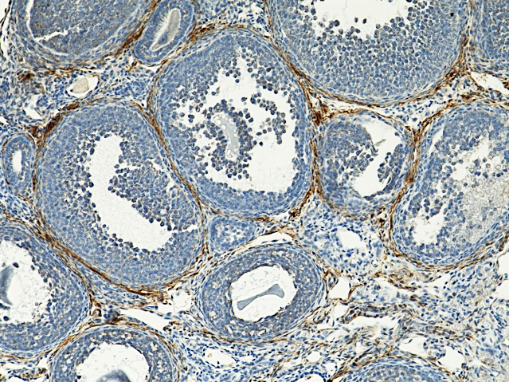
山口大学遺伝子実験施設
免疫組織染色受託サービス
2021年9月受注から料金値下げ
固定液に入れた組織サンプルを提出するだけ
病理検査と同レベルの免疫染色を受託
自動染色装置ベンタナディスカバリーウルトラでの自動染色
免疫染色キャンペーン
9月20日-10月30日受注分
すべて10％OFF
受託料金
固定組織から切片作製 2000 円/枚追加 +200 円/枚
DAB染色 3300 円/枚
蛍光染色 3900 円/枚
蛍光1色追加 +3900 円/色
可視1色追加 +3800 円/色
2300 円/枚
キャンペーン
期間はさらに
全て10％OFF
2900 円/枚
2900 円/枚
3800 円/枚
ＨＥ染色
DAB 染色
蛍光染色
マウス心臓
卵巣:TAGLN
乳癌:CK8赤 ER緑
まずはメールか電話でご相談ください
問い合わせ先 〒755-8505 山口県宇部市南小串1-1-1 山口大学 大学研究推進機構・遺伝子実験施設（担当 近藤・渡邉・水上）
TEL : 0836-22-2184 E-mail : cgryu@yamaguchi-u.ac.jp

